Slide 1
医院电子病历系统
制作人：吴丰鑫 王曾洁

Slide 2
目录
Contents
项目介绍
开发环境
作品展示

Slide 3
项目介绍 -- 设计目的
对于医生来说，每天要接治多名患者，日常工作中70%的时间用于手工书写病历。通过电子病历系统提供的多种规范化的模板及辅助工具，不仅可以将医务人员从繁琐重复的病历文书书写工作中解脱出来，集中精力关注病人的诊疗，而且通过模板书写的病历更加完整、规范，同时，还可使医生将更多的时间用于提高自身的业务水平，收治更多的患者，从而可以提高医院的经济效益和医疗水平。

Slide 4
项目介绍 -- 项目简介
本系统高效快捷稳定的管理医院病人的信息，系统主要分为对病人病历信息的增删改查，针对每一项功能提供多种算法，方便了管理员的管理，而且病人也可以登陆本系统查看医院的信息。

Slide 5
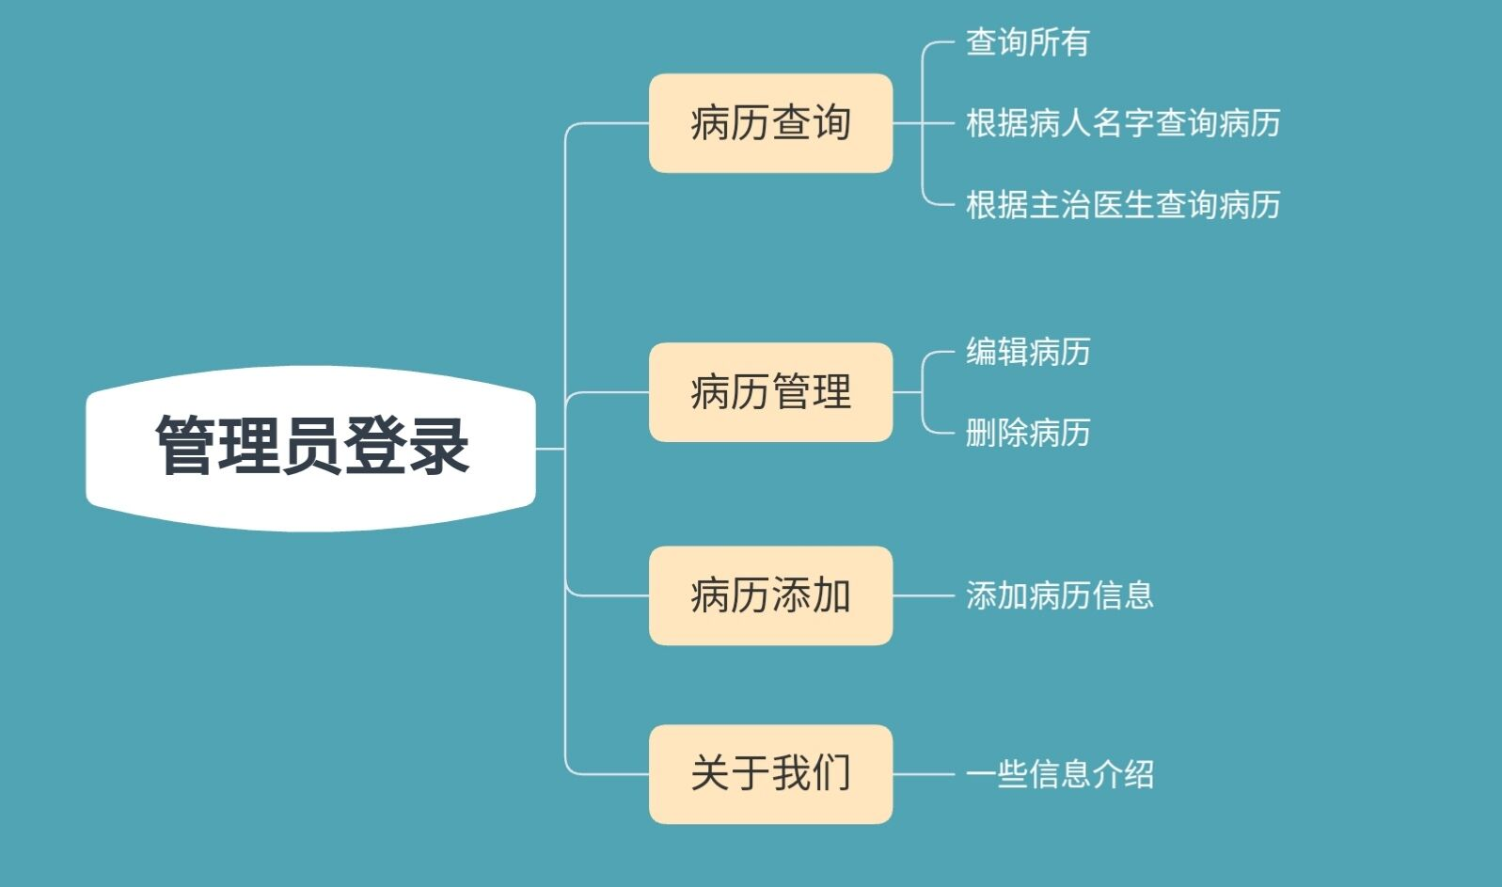
项目介绍 -- 功能模块

Slide 6
开发环境 -- 使用的工具
Visual Studio Code
MongoDB
Robo 3T 1.3.1
Node.js

Slide 7
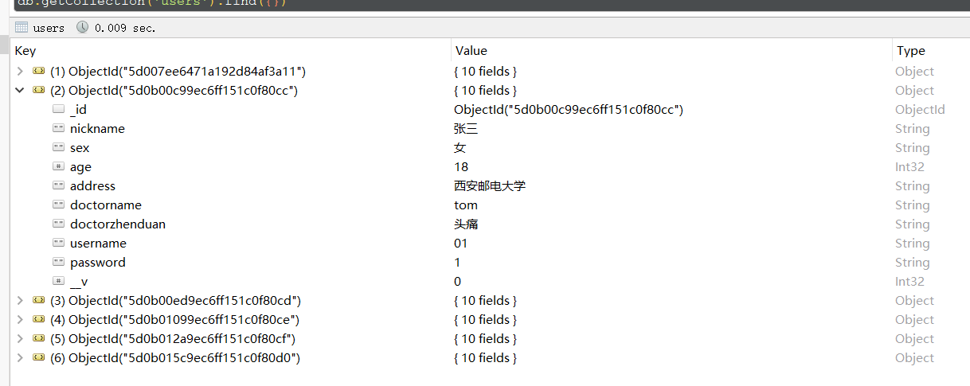
开发环境 -- 数据库

Slide 8
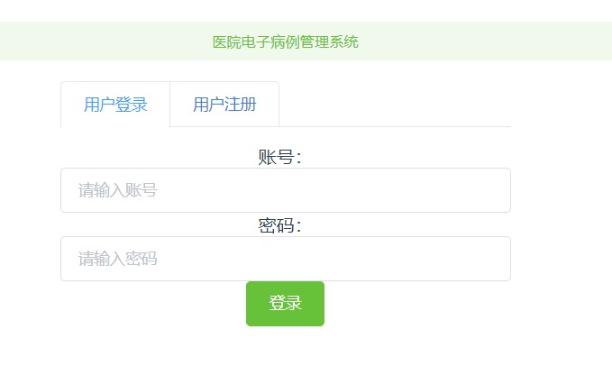
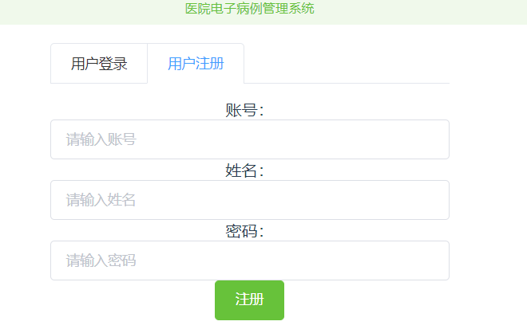
作品展示 -- 登陆注册界面

Slide 9
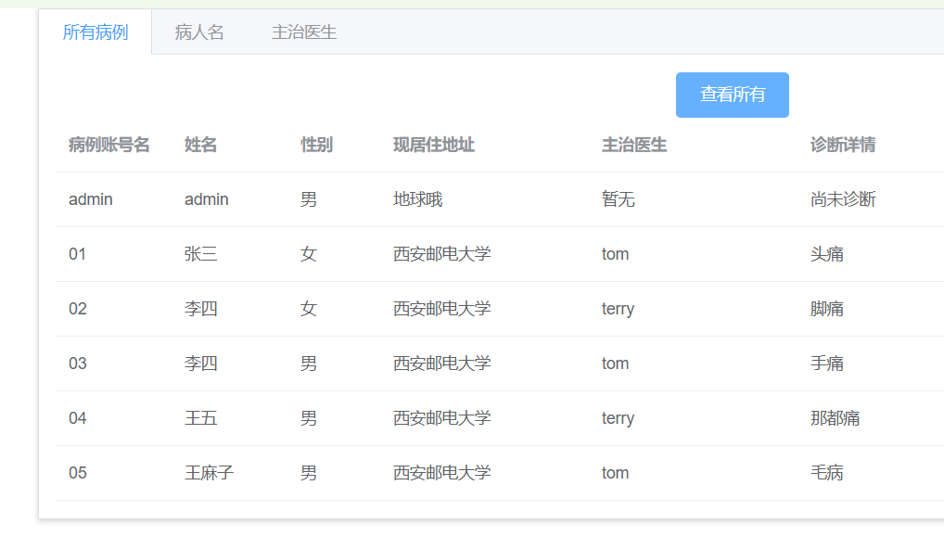
作品展示 -- 显示所有信息

Slide 10

作品展示 -- 病例信息的管理

Slide 11
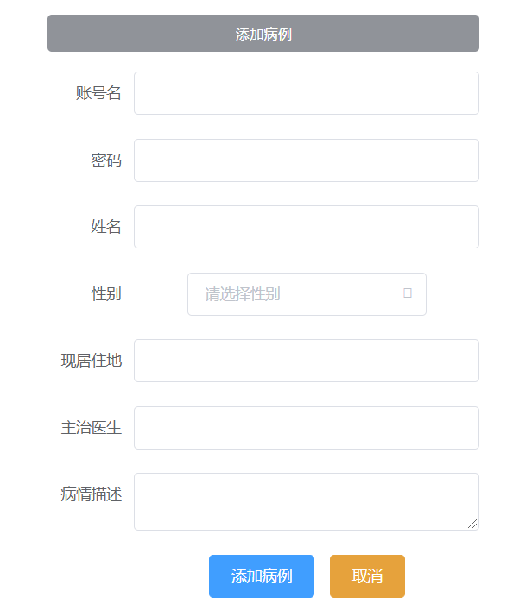
作品展示 -- 病例信息的添加

Slide 12
Thanks

